Slide 1
INTRODUCTION AU CLOUD COMPUTING THEME : SECURITER DES APPLICATIONs DU CLOUD

Slide 2
PRESENTER PAR NGUEDON QUELINE JODELLE

Slide 3
INTRODUCTION
AUTHENTIFICATION
AUTORISATION
TYPE D’ATTAQUES SUR LE CLOUD
SECURITER SASS
IASS PASS
CONCLUSION

Slide 4
INTRODUCTION
Le Cloud Computing est maintenant le fondement de plus l'utilisation d'Internet. Email, moteurs de recherche, réseaux sociaux, médias en streaming, et d'autres services sont désormais hébergés dans "le Cloud " . Les collections des grands serveurs des produits de base en cours d'exécution .l'accessibilité et la centralisation du Cloud Computing crée également de nouvelles opportunités pour les failles de sécurité.
A cette effet nous pouvons se poser des questions comme suite :

Slide 5
Comment faire pour mettre en place la protection des application du cloud
Dans le cloud nous allons parler de securiter selon le PASS , IASS, SASS
Si votre application est déployée sur le Cloud, comment savoir si — ou quand — elle fait l’objet d’une attaque ?
sur le Cloud, vous êtes responsable de la sécurité de vos applications, tout simplement parce que ce sont vos applications.
Dans la suite de notre travail nous allons vous parler de authentification et de l'authorisation

Slide 6
I ) AUTHENTIFICATION
L’authentification est une procédure, par laquelle un système informatique certifie l’identité d’une personne ou d’un ordinateur. Le but de cette procédure étant d’autoriser la personne à accéder à certaines ressources sécurisées.

Slide 7
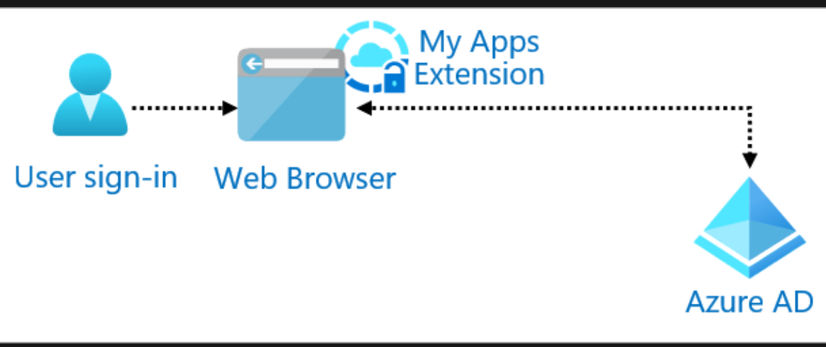
II) LES DIFFERENTS TYPE D'AUHTENTIFICATION
A) AUTHENTIFICATION PAR MOT DE PASSE
L’authentification unique par mot de passe prend en charge toutes les applications basées sur le Cloud qui possèdent une page de connexion HTML.

Slide 8
Composants du système
Utilisateur : Accède à une application basée sur des formes à partir de My Apps ou en visitant directement le site
Navigateur Web : Composant avec lequel l’utilisateur interagit pour accéder à l’URL externe de l’application. L’utilisateur accède à l’application basée sur des formulaires via l’extension MyApps.
extension MyApps: Identifie l’application SSO (single sing-on est un service d’authentification de session et d’utilisateur qui permet a un utilisateur d’utilizer un ensemble d’information d’identification. basée sur un mot de passe configuré et fournit les informations d’identification au formulaire de connexion. L’extension MyApps est installée sur le navigateur Web.
Azure AD : Authentifie l’utilisateur.

Slide 9
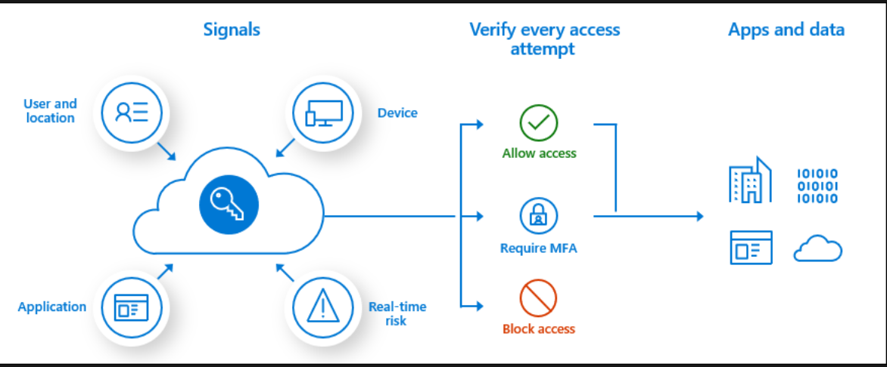
b) L’authentification multifacteur
L’authentification multifacteur est un processus dans lequel un utilisateur est invité à utiliser des formes d’identification supplémentaires au cours d’un événement de connexion. Par exemple, il peut s’agir en ce qui le concerne d’entrer un code sur son téléphone portable ou de scanner son empreinte digitale.

Slide 10
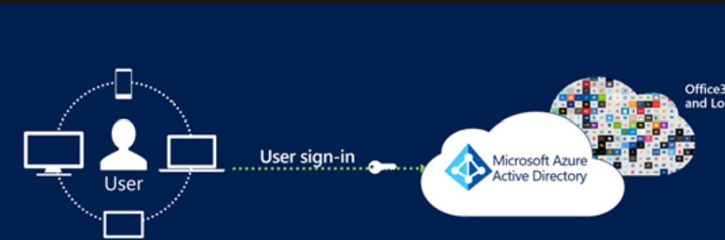
c) L’authentification basée sur les certificats
Cette fonctionnalité permet aux clients d’adopter une authentification résistante au hameçonnage et de s’authentifier avec un certificat X.509 sur l’infrastructure à clé publique (PKI) de leur entreprise.
1) Authentification basée sur les certificats Azure AD
2) Avantages clés de l’utilisation de l’authentification basée sur les certificats Azure AD
Avantages
Sécuriser : Les mots de passe locaux n’ont pas besoin d’être stockés dans le cloud sous quelque forme que ce soit.
- L’interface utilisateur du portail pour configurer des stratégies d’authentification afin de déterminer les certificats mono facteurs et multi facteurs.

Slide 11
d) l'authentification biométrique
Biométrie est un terme technique pour désigner les traits physiques ou comportementaux des humains. L'authentification biométrique est un concept de sécurité des données. Les solutions d'authentification biométrique créent un modèle généré par les données qui représente l'individu. Avec ce modèle et ces informations biométriques, les systèmes de sécurité peuvent authentifier l'accès aux applications et aux autres ressources du réseau. L'authentification biométrique devient rapidement un composant populaire des stratégies d'authentification multifactorielle.
Types de méthodes d'authentification biométrique
Reconnaissance faciale : Lors de l'authentification, les principes de ce processus sont numérisés pour permettre à un smartphone ou un appareil mobile de reconnaître un visage de la même manière.
Reconnaissance d'empreintes digitales
Reconnaissance oculaire
Reconnaissance vocale

Slide 12
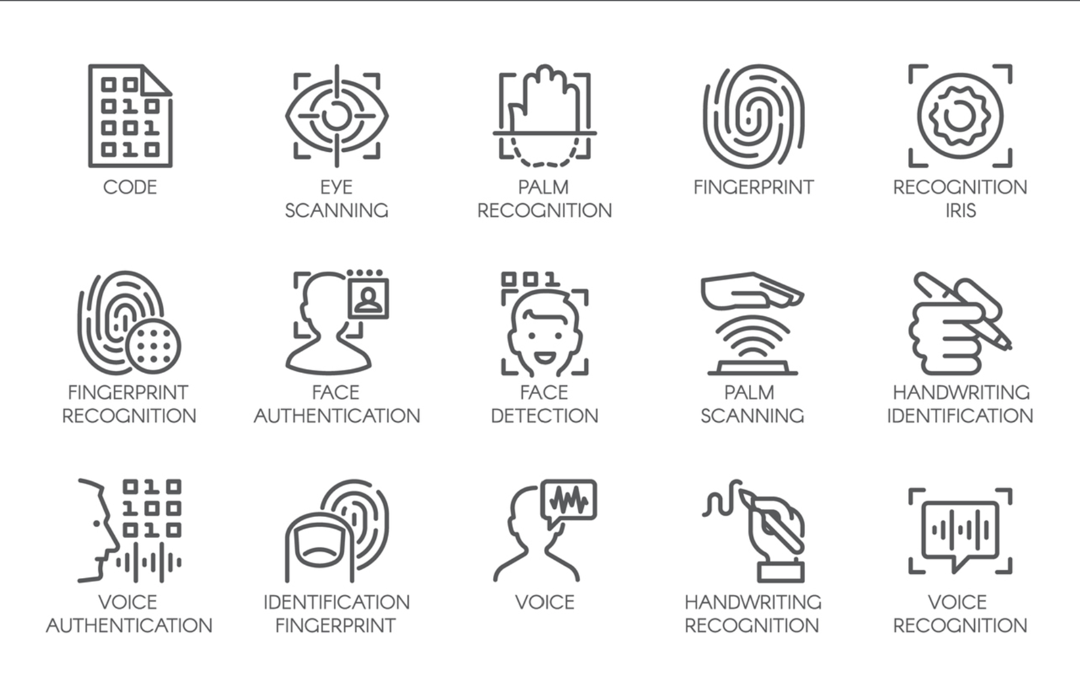

Slide 13
III) AUTORISATION SUR LE CLOUD
L'autorisation est la responsabilité d'une autorité, telle que le chef de département, dans le domaine d'application, mais est souvent délégué à un gardien tel qu'un administrateur système.

Slide 14
IV ) DIFFERENCE ENTRE L'AUTHENTIFICATION ET L'AUTORISATION
L’authentification confirme que les utilisateurs sont bien ce qu’ils prétendent être. L’autorisation donne à ces utilisateurs le droit d’accéder à une ressource

Slide 15
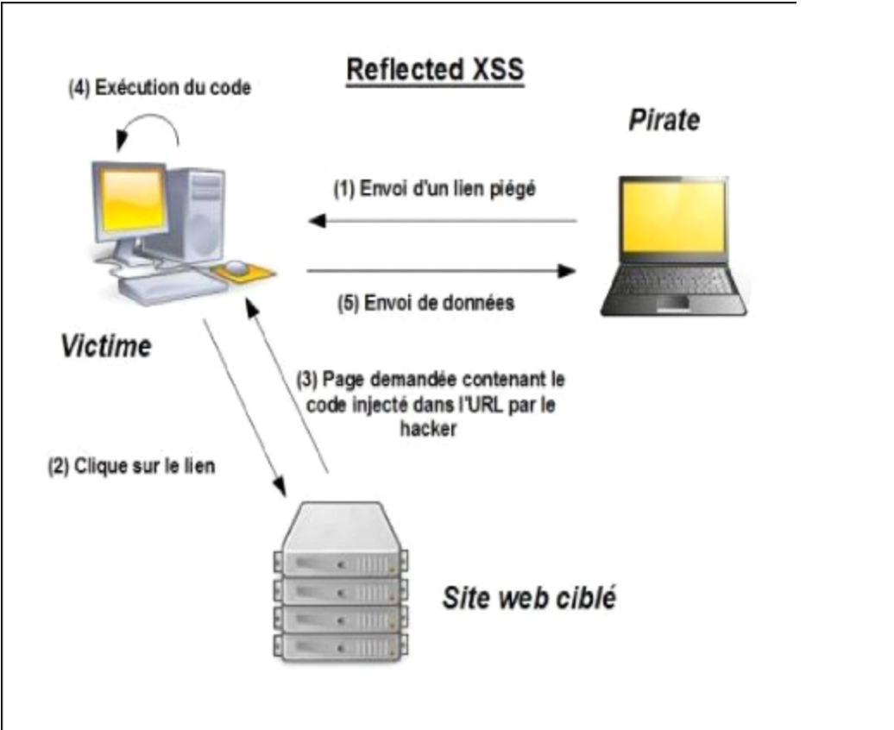
V) LES TYPES D'ATTANAUE SUR LES APPLICATION SUR LE CLOUD
les attaques XSS (Cross Site Scripting) :
Le cross site Scripting (abrégé XSS), est un type de faille de sécurité des sites web permettant d'injecter du contenu dans une page, permettant ainsi de provoquer des actions sur les navigateurs web visitant la page.

Slide 16
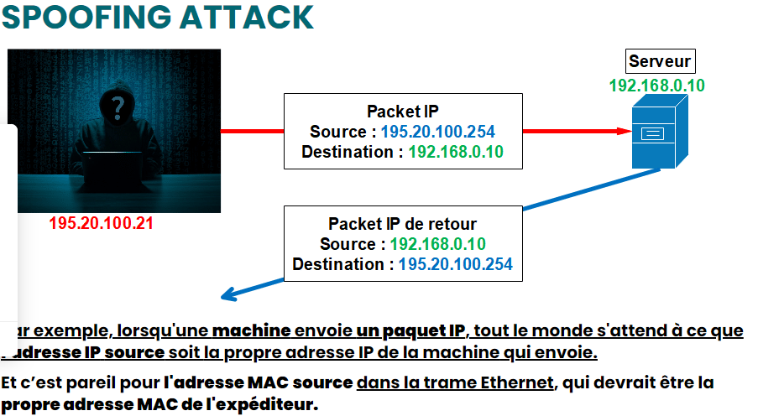
Les attaques de Spoofing:
Le spoofing, ou usurpation, est un cyber crime qui se produit lorsque quelqu'un usurpe l'identité d'une marque ou d'une personne de confiance et se fait passer pour elle dans l'objectif d'accéder à des données personnelles sensibles.

Slide 17
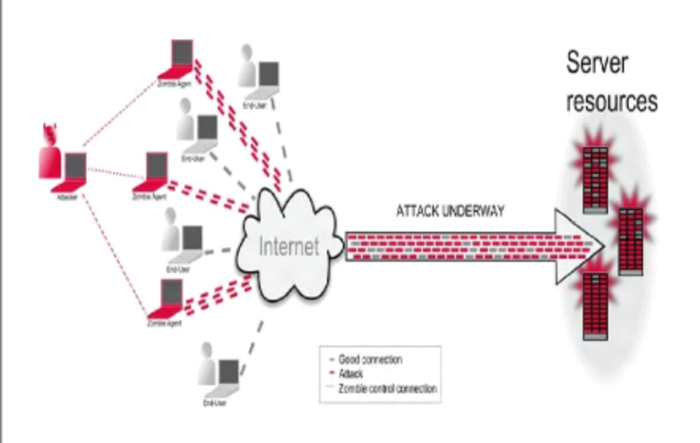
Balayage de port:
L'attaque par balayage de port permet de découvrir des ports de communication exploitables. Cette attaque peut être évitée grâce à des systèmes de sécurité comme un pare-feu ou encore un système de détection d'intrusion.
Attaques par déni de service :
L'attaque par déni de service a pour but de rendre un service indisponible par une surcharge réseau.

Slide 18
SECURISER IASS
Une sélection rigoureuse du prestataire.
Une capacité applicatives a toutes épreuves: mise a jour regulier,scan de vulnérabilité
Une gestion de l'authentification correcte: authentification multi facteur,
Un chiffrement de donner: chiffrement de disques , chiffrement de SGBD, réseaux et sauvegarde.
SECURISER PASS
Changer les éléments par défauts.
Sécuriser l' acces a l'application(ssh, ipsec)
Sécuriser l'acces au SGBD
Mettre en places des firewall pour chaque services T
ester et auditer les application

Slide 19
SECURISER SASS
Auditer le prestataire au niveau de la sécurité informatique
es Chiffrer les donnes sensibles sans le prestataire Disposer des solution d'extraction de donnes sous forme standard

Slide 20
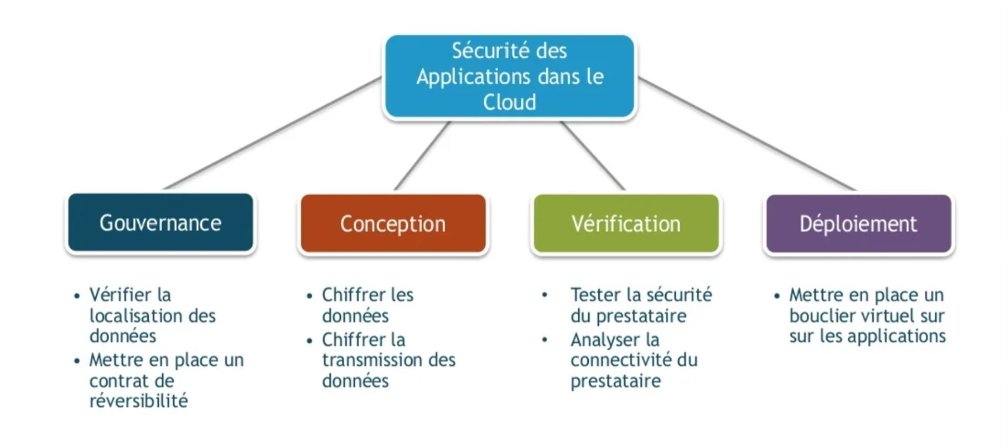

Slide 21
CONCLUSION
Quelques réponses aux question précédentes
La sécurité des applications du cloud sont faites en majeur partie par le propriétaire et un peu par le fournisseur
Il est difficiles d'identifier une attaques d'applications dons nous devons mettre en places des mesures de sécurité

